Slide 1
Турфирма
«Королевство путешествий»

Slide 2
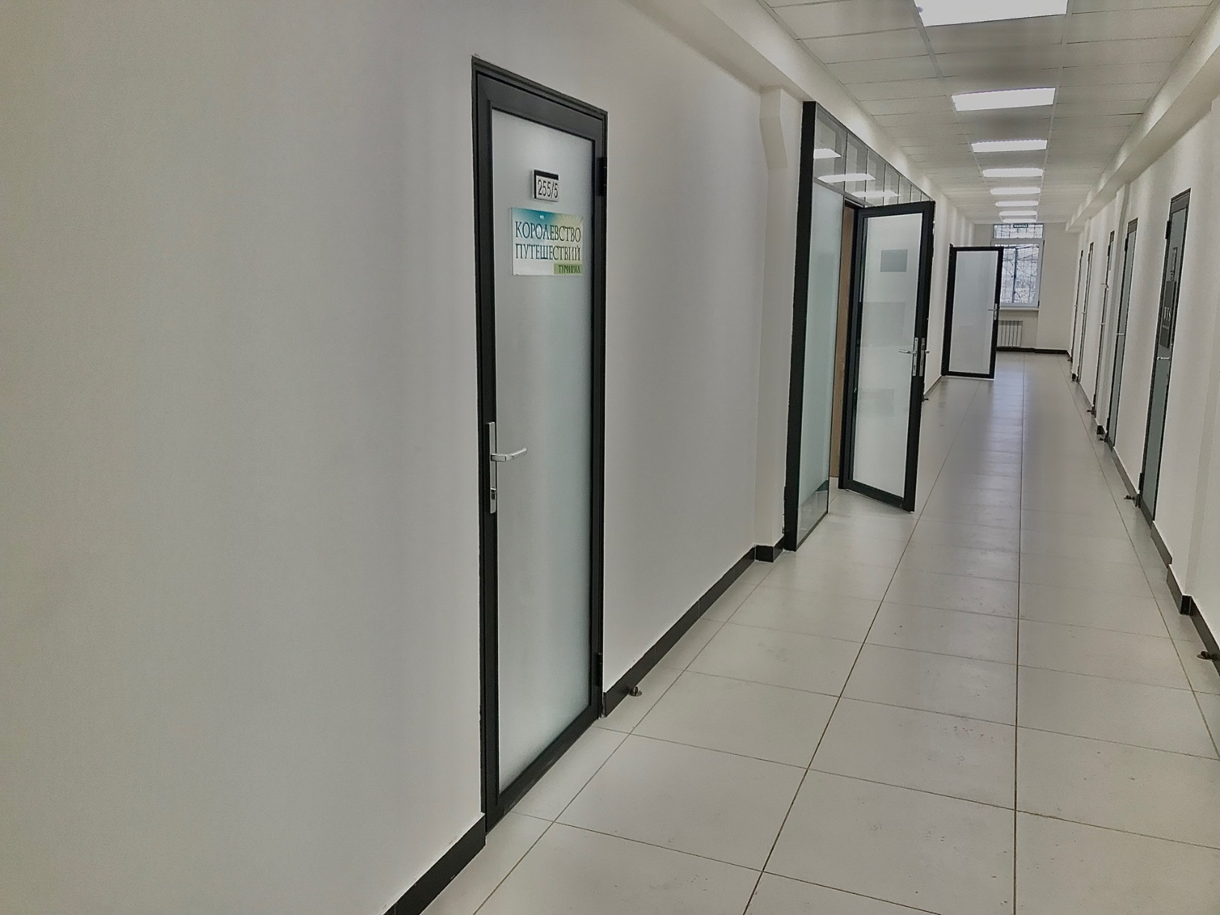
Входная группа офиса, в котором работают менеджеры по туризму

Slide 3
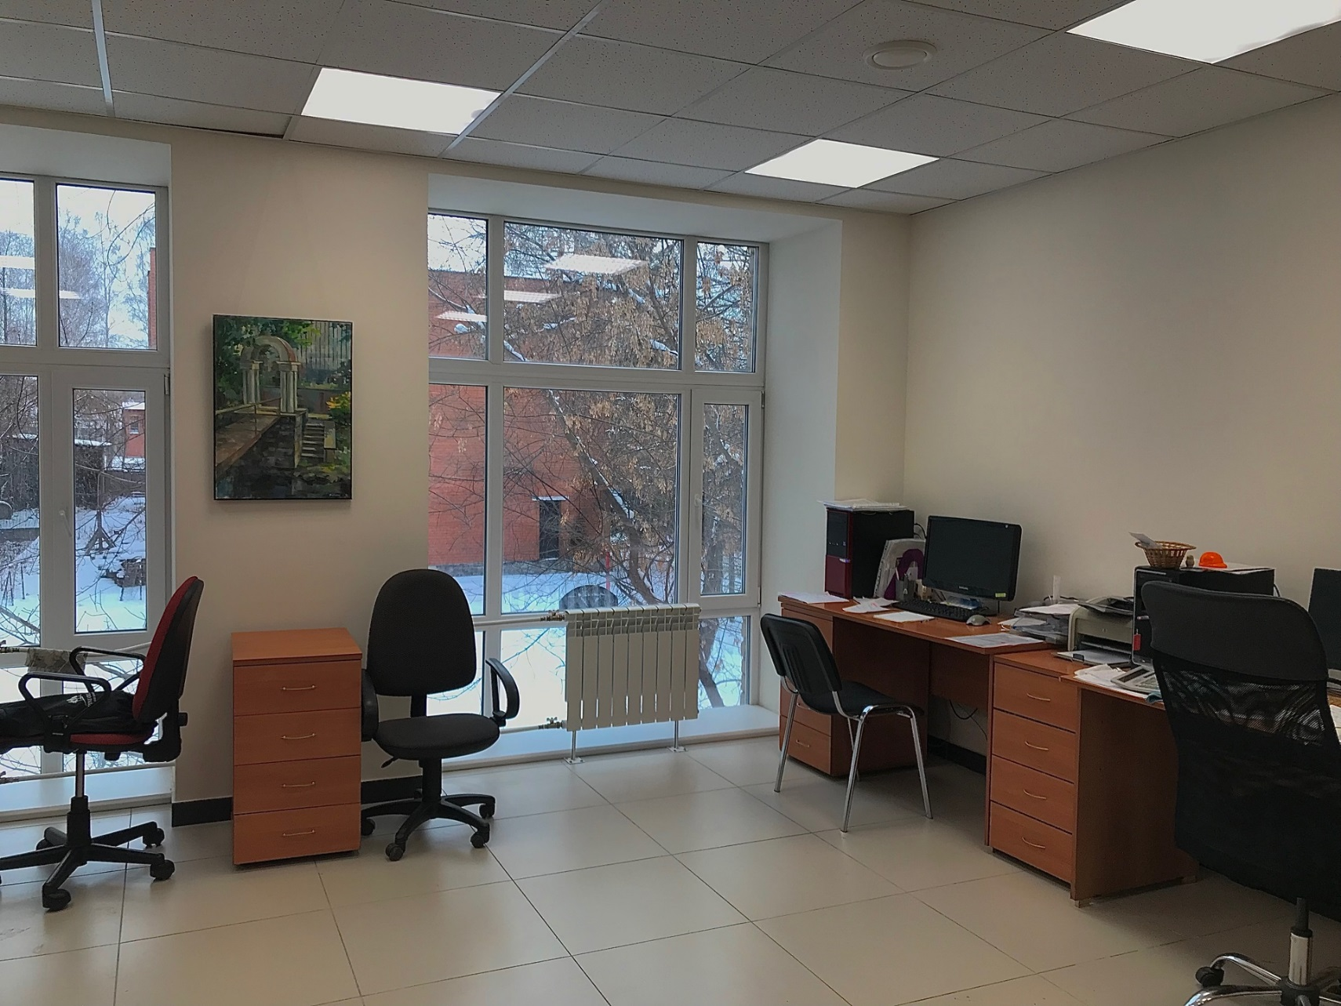
Офис, в котором люди становятся счастливее.

Slide 4
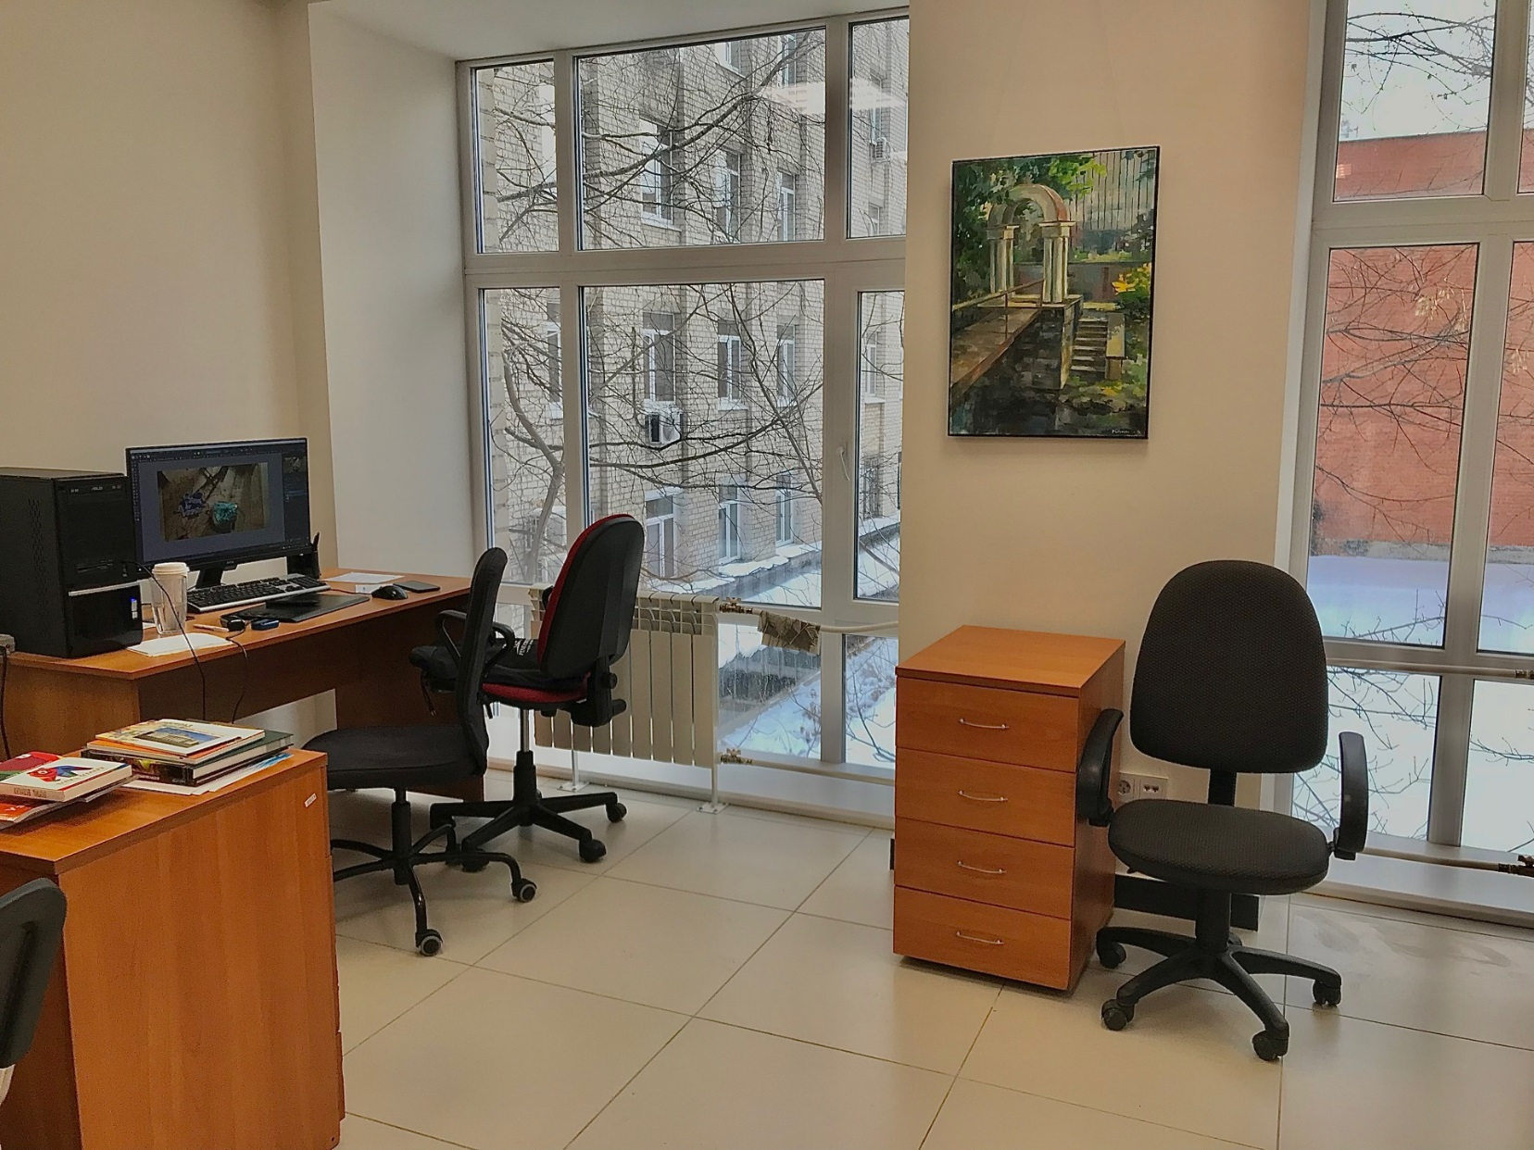
У каждого менеджера личный стол, компьютер, рабочий телефон. Благодаря этому наши клиенты не ждут, а сразу же получают нужную информацию.

Slide 5
В турфирме «Королевство путешествий» не существует рамок по внешнему виду.
Это сделано для того, чтобы комфортно себя чувствовали не только наши менеджеры, но и клиенты.

Slide 6

Турфирма «Королевство путешествий» является туроператором включена в Единый Федеральный реестр туроператоров, является членом общественной организации «Уральская Ассоциация Туризма», является членом ассоциации «Российского союза», а также состоит в реестре по детскому туризму города Екатеринбурга и Свердловской области.

Slide 7
Менеджеры турфирмы «Королевство путешествий» — специалисты высокой квалификации, имеющие соответствующее образование и большой практический опыт в сфере туризма. Каждый менеджер специализируется на своем направлении, знает все особенности и детали маршрутов.
Помимо этого, наша безупречная репутация подтверждается многочисленными отзывами наших туристов в социальных сетях, тематических блогах и форумах. Мы очень дорожим вниманием клиентов и благодарны им за добрые слова в наш адрес!

Slide 8
Спасибо за внимание

